Slide 1

2026维持结构机会
主讲老师
陈灼基
课程日期
2025.09
执业编号
投顾从业：A1120620030004
基金从业编号：P1069558100002
中国·广州

Slide 2
当前的操作思路
1、控盘双突破（智能辅助线、20日、10日、5日均线），走向上的趋势
2、主题猎手战法：结合热点、L2资金等指标

Slide 3
精辟投资格言
当你理解人心，你才理解市场。
你会发现：
大家很兴奋的时候，就是短线顶部附近
大家很绝望的时候，就离短期底部不远
大家都在喊风险的时候，其实风险不大
大家都在喊机会的时候，其实机会较少
行情从来不是 K 线里的秘密，
而是大众情绪的“平均值”。

Slide 4

投资报告查看方法

Slide 5
精辟投资格言
当你理解人心，你才理解市场。
你会发现：
大家很兴奋的时候，就是短线顶部附近
大家很绝望的时候，就离短期底部不远
大家都在喊风险的时候，其实风险不大
大家都在喊机会的时候，其实机会较少
行情从来不是 K 线里的秘密，
而是大众情绪的“平均值”。

Slide 6

精辟投资格言

Slide 7
今日热门消息解读
1、ai应用：
工业和信息化部办公厅发布关于开展人工智能应用服务商培育专项行动的通知，到2026年底，全国服务商资源池内服务商数量突破2000家，形成结构合理、分工有序、协同创新的多层次梯队，复杂场景交付能力显著增强。到2027年底，全国服务商资源池内服务商数量不少于3000家，支撑形成全要素协同、全链条贯通、全场景覆盖的人工智能应用服务生态。
2、电子布：
据媒体报道，记者自中国巨石获悉，公司已正式上调9月份电子布价格，其中厚布涨价15%、薄布上涨20%。卓创资讯数据显示，8月31日，主流厂商电子布均价均在10元/米以上，平均价最高值为13.25元/米。

Slide 8
今日热门消息解读
3、cpo：
台积电先进封装技术发展副总经理徐国晋31日表示，光收发器底层架构正经历结构性转变，硅光子已成为主流型态，预计2027年市占率有望超过50%，而硅光子最终体现是共封装光学（CPO），今年下半年将有厂商投入量产。

Slide 9
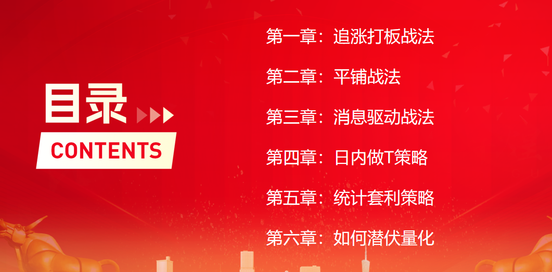
量化六大战法

Slide 10


购买链接与具体提纲
购买网址链接：研究院——经传好课
https://toujiao.n8n8.cn/jz-course/course-detail/376.html

Slide 11

量化届丰碑

Slide 12
操作策略
仓位：五成——七成
策略：两个中线个股，两个短线个股
或者，三个中线、吃波段收益，一个短线
剩余资金灵活做T
持续拉升连板股、极致抱团趋势股、低吸高活跃强势股、
潜伏利好消息政策个股、耐心持有优质个股、平铺首板个股

Slide 13
风口狙击——为投资保驾护航
1、周一最强风口：选择当日涨停板个股最多的板块，当日最强的风口
2、周二主题风口：选择当日主题猎手最强的主题，挖掘最强的两个股票
3、周三资金风口：选择当日行业板块，主力净买额第一名或第二名的板块
4、周四逻辑风口：结合当日或近几日逻辑逐渐发酵的风口，博弈周末发酵
四个不同维度的逻辑，每天筛选出强风口、强个股，为投资保驾护航，助力账户长虹
用户收益案例：以上为特定客户、特定时间区间的历史业绩，个别情况不代表普遍现象，个股历史涨幅不预示其未来表现，过往收益亦不代表未来收益承诺。市场有风险，投资需谨慎！
个股案例涨幅回访：以上为特定条件、特定时间区间下的部分案例展示，不代表普遍现象，个股历史涨幅不预示其未来表现，过往收益亦不代表未来收益承诺。市场有风险，投资需谨慎！

Slide 14
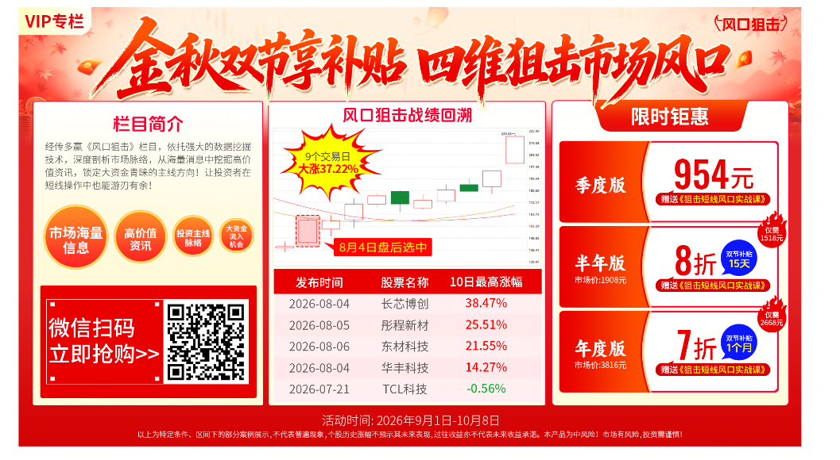
风口狙击——为投资保驾护航

Slide 15

418活动

Slide 16
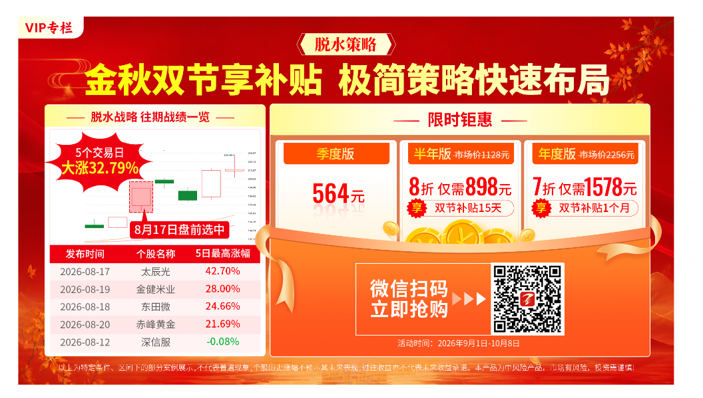
脱水策略

Slide 17


Slide 18


